Slide 1
ما أجمل الحياة بذكر الله .....
سبحان الله والحمد لله
ولا إله إلا الله والله أكبر
قناة البيان للعروض والعلوم الشرعية

Slide 2
بسم الله الرحمن الرحيم
السلام عليكم ورحمة الله وبركاته
حياكم الله وبياكم وجعل الجنة مثوانا ومثواكم ❤
المادة:
التاريخ :
قناة البيان للعروض والعلوم الشرعية

Slide 3
قوانين الدرس الافتراضي المتزامن
الاحترام والتقدير
اغلاق المايك وعدم فتحه إلا بإذن المعلم
رفع اليد عند المشاركة وانتظار الموافقة
عدم الكتابة في دردشة ا إلا بإذن المعلم /ة
الحضور قبل الحصة الدراسية وعدم المغادرة إلا بعد انتهائها
الإستماع والهدوء وعدم مقاطعة المعلم/ة
احضار الأدوات الدراسية
قناة البيان للعروض والعلوم الشرعية

Slide 4
عنوان الدرس:
لا تستهين بأثر الذكر في صلاح يومك واستقامة حالك؟ فذكر الله حياة.. قال صلى الله عليه وسلم مثل الذي يذكر ربه والذي لا يذكر ربه مثل الحي والميت

Slide 5
استراتيجية العصف الذهني

Slide 6
استراتيجية جدول التعلم
ماذا أريد أن أتعلم أكثر | ماذا تعلمت | ماذا أريد أن أتعلم | ماذا أعرف

Slide 7
استراتيجية خرائط المفاهيم
..........
.........
...........
....................
..................
.....................
.......................
...................
...............
............
.............
...............

Slide 8
استراتيجية خرائط المفاهيم

Slide 9
من خلال استراتيجية من أنا عرفي بالصحابي
منظم تراجم الصاحبة؟
خاصة بمادة الحديث
اسم الراوي | الترجمة | مواطن القدوة | كيفية الاقتداء به
 | ...............
 | فضائله
 | توفي سنة

Slide 10
عنوان الدرس:
رابط للموضوع
رابط

Slide 11
استراتيجية قراءة الصور

Slide 12
مقطع فيديو

Slide 13
أرح سمعك وقلب ....
قناة البيان للعروض والعلوم الشرعية

Slide 14
استراتيجية مخطط فن
مقارنة أوجه الشبة و الاختلاف
في موضوع أو مفهوم معين

Slide 15
……..
……
…….
……………………..
……………………….
………………………..

Slide 16
طالبتي المبدعة من خلال دراستك .........بالتعاون
مع مجموعتك استنتجي اهداف الدرس لهذا اليوم
اهداف الدرس

Slide 17
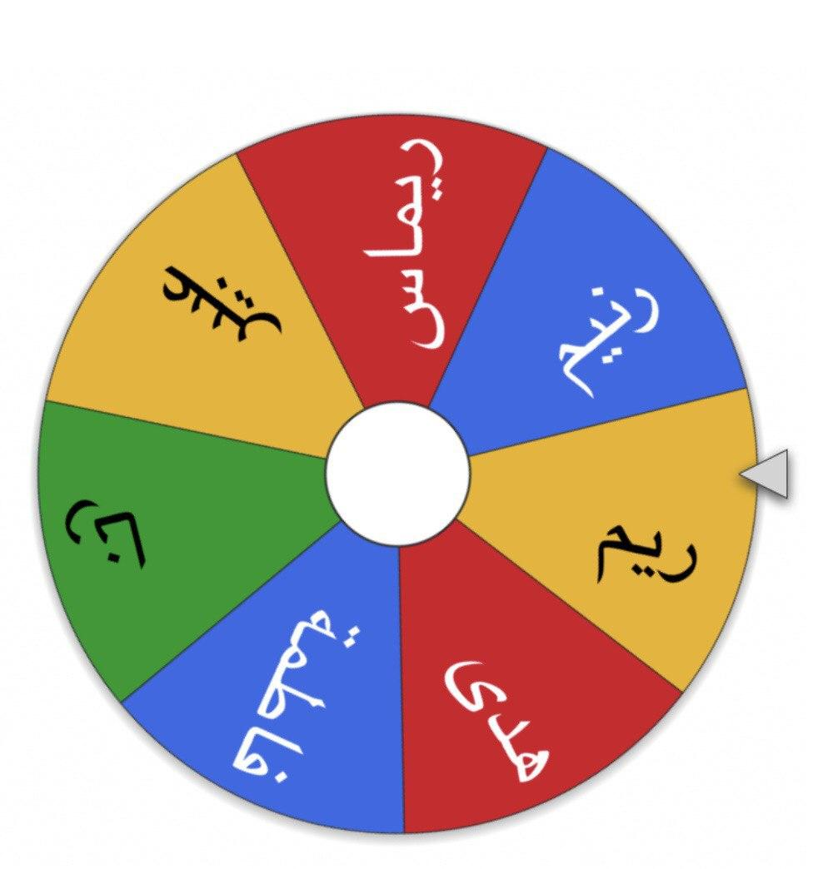
موقع wheelofnames .. جميل للاختيار العشوائي للطلاب .. كما يمكن وضع كل فصل في قائمة لوحده .. ويمكن استبدال الأسماء بتحديات / اضغط على العجلة

Slide 18
سبورة الفنليندية
سبورة تفاعلية بين المعلم والطالب
خلال الحصة الافتراضية

Slide 19
استراتيجية التعليم التعاوني

Slide 20
تنزيل قائمة الحضور

Slide 21
”الحمد لله الذي هدانا لهذا وما كنا لنهتدي لولا أن هدانا الله“
لا تنسوني ووالديّ ولجميع المسلمين من دعواتكم
إعداد أختكم في الله أ. لؤلؤة بنت عبدالعزيز
قناة البيان للعروض والعلوم الشرعية

